Slide 1
Moja Mała Ojczyzna
Web Quest przeznaczony dla uczniów gimnazjum w ramach zajęć z wiedzy o społeczeństwie z uczniami z dysfunkcją słuchu
Opracowała: Maria Smorąg

Slide 2
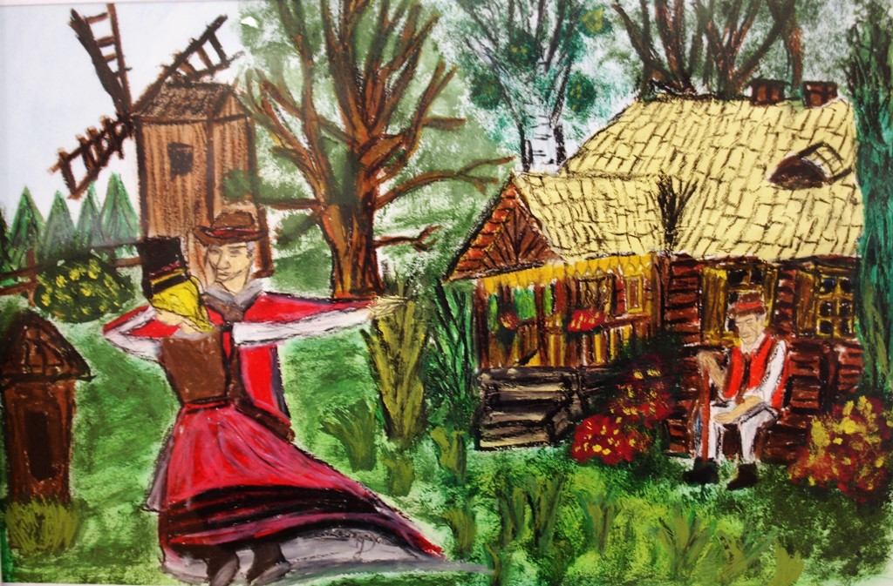
Spis treści:
1. Wprowadzenie
2. Zadania
3. Proces
4. Źródła
5. Ewaluacja
6. Konkluzja
7. Poradnik dla nauczyciela

Slide 3
Wspęp:
Przeczytajcie poniższe cytaty, mówią one bowiem o tematyce naszego projektu:
„Każdy ma swoje miejsce ulubione w dzieciństwie. To jest ojczyzna duszy.”/Stefan Żeromski/
„Żadne miejsce nie powinno być dla ciebie milsze od ojczyzny.”/Cyceron/
Takich cytatów jest wiele w literaturze, ale każde z nich ma na celu pokazanie jak ważna jest dla nas nasz Ojczyzna – ta duża czyli państwo i ta mała, czyli nasze miejsce urodzenia, region.

Slide 4
Czym jest „Mała Ojczyzna”?
Każdy z nas oprócz tego, że ma wielką Ojczyznę – Polskę (lub inne państwo), jest też częścią małej Ojczyzny czyli swojej gminy (regionu) - miasta, wsi w którym urodził się i z którym jest bardzo związany.
Łączy nas nie tylko geograficznie określone miejsce zamieszkania, lecz także myśli, pragnienia, marzenia związane z naszym regionem. Jesteśmy dumni z lokalnych zwyczajów i tradycji, które pragniemy ciągle poznawać i kultywować je, przekazując następnym pokoleniom.

Slide 5
Wprowadzenie:
Celem tych zajęć będzie lepsze poznanie Waszej Małej Ojczyzny oraz zareklamowanie jej – pokażecie z czego jesteście dumni i dlaczego warto odwiedzić Waszą gminę, region.

Slide 6
Zadanie:
Wasze zadanie będzie składało się z dwóch części. Pierwszą część zadania, każdy z was wykona indywidualnie, tworząc prezentację multimedialną. W drugiej części zadania będziecie pracować całą klasą, tworząc wystawę plastyczną waszych prac.

Slide 7
Zadanie:
Część I zadania:
Każdy z was będzie musiał wykonać prezentację multimedialną, w której zareklamujecie swoją „Mała Ojczyznę”. W prezentacji powinniście pokazać symbole swojego regionu i je omówić, wyjaśnić związki łączące losy mojej rodziny z miejscem zamieszkania, wymienić miejsca w regionie, które turysta koniecznie powinien odwiedzić.
II część – przygotowanie w klasie lub szkole wystawy plastycznej „ Moja Mała Ojczyzna”

Slide 8
Zadanie:
Część II zadania:
Z waszych prezentacji multimedialnych, każdy z was przygotuje plakat (z wydrukowanych slajdów, zdjęć). Z waszych prac przygotujecie w klasie lub szkole wystawę plastyczną „ Moja Mała Ojczyzna”.
Może uda wam się namówić również waszych kolegów do wykonania podobnych plakatów, tworząc wspólnie dużą wystawę prezentującą wasze ukochane miejsca, z których jesteście dumni.

Slide 9
Proces – plan pracy:
I TYDZIEŃ PRACY:
Zapoznanie z treścią zadania Wybór i zapoznanie ze źródłami internetowymi oraz innymi Przeanalizowanie planu działania – co powinno się znaleźć w każdej prezentacji Określenie zakresu pomocy ze strony nauczyciela, rodziców, wychowawców Określenie zasad prezentacji swojej pracy Każda prezentacja powinna zawierać następujące informacje: Imię i nazwisko autora. Tytuł, tematykę 3. Nazwa Waszej Gminy – Powiatu – Województwa 4. Położenie geograficzne (jaki obszar Polski) 5. Podać związki łączące losy mojej rodziny z miejscem zamieszkania(od ilu pokoleń mieszka tam wasza rodzina) 6. Podać nazwy miejsc, zabytków w moim regionie, które turysta koniecznie powinien odwiedzić, zobaczyć 7. Pokazać regionalne stroje, tradycyjne potrawy, tradycje świąteczne itp.. Ilustracje zawarte w prezentacji mogą być zrobione własnoręcznie przez uczniów lub mogą wykorzystać zdjęcia, pamiątki rodzinne lub znalezione w Internecie.

Slide 10
Proces – plan pracy:
II/III TYDZIEŃ PRACY: (przygotowanie prezentacji można wydłużyć do dwóch tygodni)
Przedstawienie swojej prezentacji multimedialnej na forum klasy, przez wszystkich uczniów
III TYDZIEŃ PRACY:
Przygotowywanie plakatów na wystawę plastyczną – uczniowie mogą korzystać z wydrukowanych slajdów ze swojej prezentacji multimedialnych, lub stworzyć nowy plakat wykorzystując jedynie swój talent plastyczny Zorganizowanie wystawy plastycznej na terenie szkoły. Można również rozszerzyć akcję „ Moja mała Ojczyzna” jako konkurs szkolny dla wszystkich uczniów. Plakat może być wykonany dowolną techniką. Wielkość plakatu min. format A3

Slide 11
Źródła:
http://eszkola.pl/wos/mala-ojczyzna-4481.html
https://www.bryk.pl/wypracowania/pozosta%C5%82e/wos/16981czym_jest_dla_mnie_ma%C5%82a_ojczyzna.html
https://pl.wikipedia.org/wiki/Patriotyzm_lokalny
W celu uzyskania konkretnych informacji o swoim regionie uczniowie powinni wpisać w wyszukiwarkę internetową nazwę swojej gminy lub powiatu i wybrać najważniejsze informacje, obrazy związane z tematyką
Ważnym źródłem informacji będą rozmowy z dziadkami, rodzicami, pamiątki rodzinne, albumy

Slide 12
Ewaluacja:
Liczba punktów | 1p. | 2p. | 3p.
I część zadania - zawartość merytoryczna prezentacji | Informacja niepełna, często nie na temat. Wykorzystanie powierzchowne tylko jednego rodzaju źródła | Opracowanie wszystkich zagadnień zgodnie z tematem. Wykorzystanie różnorodnych źródeł ale powierzchownie | Wyczerpujące opracowanie tematu. Pełne wykorzystanie podanych źródeł oraz innych informacji.
I część zadania - wrażenia wizualne | Złe rozplanowanie elementów na slajdzie lub plakacie. Słabo czytelna praca, nieestetyczna. | Treść poprawnie rozmieszczona. Odpowiednia ilość slajdów, praca czytelna. | Przejrzysta, czytelna, estetyczna praca. Treść uporządkowana. Odpowiednio dobrane elementy graficzne.

Slide 13
Ewaluacja:
Liczba punktów | 1p. | 2p. | 3p.
I część zadania - pokaz - prezentacji | Praca tylko przeczytana (zamigana)przez ucznia, słaba znajomość tematu, słownictwa. Brak odpowiedzi na pytania nauczyciela | Prezentacja częściowo przeczytana, częściowo samodzielnie powiedziana (zamigana). Słabe odpowiedzi na pytania nauczyciela | Prezentacja przedstawiona samodzielnie, duża znajomość tematu. Umiejętność odpowiedzi na pytania nauczyciela dotyczące prezentowanej tematyki
II część zadania Wykonanie plakatu (w tej części zadania punkty przyznajemy biorąc pod uwagę zaangażowanie uczniów i ich indywidualne możliwości. | Niewielkie zaangażowanie ucznia w pracę, przyklejenie tylko slajdów z prezentacji | Średnie zaangażowanie ucznia w pracę. Plakat wykonany w większości poprzez przyklejenie slajdów, z elementami własnych rysunków, zdjęć. | Duże zaangażowanie ucznia w pracę. Plakat przemyślany, z dużym nakładem pracy własnej ucznia np. poprzez wykonanie własnych rysunków

Slide 14
Ewaluacja – ocena:
PUNKTY | OCENA
<2 | Niedostateczna
4-3 | Dopuszczająca
6-5 | Dostateczna
8-7 | Dobra
9-10 | Bardzo Dobra
11-12 | Celująca

Slide 15
Konkluzja:
Projekt ten pozwolił wam lepiej poznać pojęcie Małej Ojczyzny
Utrwaliliście sobie nazwę gminy, powiatu, województwa których jesteście mieszkańcami
Dowiedzieliście się jak bliska jest wam Mała Ojczyzna i jak wiele was z nią łączy
Mogliście w swoich prezentacjach, plakatach przedstawić to z czego jesteście dumni, co warto zobaczyć w waszych Małych Ojczyznach, jak bardzo jesteście związani z tym regionem
Mieliście okazję porozmawiać z waszymi bliskimi o tym za co kochają swoje miejsce urodzenia.

Slide 16
Konkluzje:
Poznaliście lepiej i zrozumieliście sens pamiątek rodzinnych, jak ważne są one w kultywowaniu tradycji.
Prezentując swoje zadania poznaliście zasady autoprezentacji oraz umiejętności występów publicznych
Poznaliście źródła internetowe z których mogliście wyczytać dodatkowe informacje o waszym regionie, o których nie wiedzieliście.
Nauczyliście się jak bezpiecznie i w odpowiedni sposób korzystać ze źródeł internetowych
Poznaliście zasady współpracy w grupie, dobrej komunikacji oraz dyskusji, co nie jest łatwe gdy każdy chce wyrazić swoje zdanie

Slide 17
Poradnik dla nauczyciela:
1. Przed rozpoczęciem projektu, należy dokładnie zapoznać uczniów z treścią zadań, dostosowując sposób komunikacji do możliwości uczniów.
2. Należy zapoznać uczniów z zasadami bezpiecznego korzystania z Internetu. Nauczyciel powinien z uczniami przejrzeć źródła internetowe, pomagając w ich zrozumieniu.
3. W tworzeniu prezentacji mogą uczniom pomagać rodzice, zwłaszcza w przeglądnięciu stron internetowych swojego regionu lub dopisaniu informacji dotyczących tradycji rodzinnych, pamiątek związanych z regionem.
4. Nauczyciel może sam zdecydować o formie prezentacji projektu. Forma prezentacji musi uwzględniać możliwości indywidualne uczniów.
5. Uczniowie przystępując do drugiej części zadania powinni mieć przygotowane pomoce do wykonania plakatu: wydruk slajdów z prezentacji, kartony, pisaki, zdjęcia. Plakat powinien być wykonany na zajęciach szkolnych.

Slide 18
Poradnik dla nauczyciela:
5. Uczniowie przystępując do drugiej części zadania powinni mieć przygotowane pomoce do wykonania plakatu: wydruk slajdów z prezentacji, kartony, pisaki, zdjęcia. Plakat powinien być wykonany na zajęciach szkolnych.
6. Na realizację projektu powinna być przeznaczone ok. 3 – 4 tygodnie. Na pierwszych zajęciach – omówienie projektu, zadań, przeglądnięcie stron internetowych. Następnie uczniowie powinni mieć tydzień lub dwa na przygotowanie prezentacji.
Kolejne zajęcia – prezentacja swoich projektów. Na ostatnich zajęciach przygotowanie plakatów na wystawę. Zorganizowanie wystawy prac plastycznych.
7. Nauczyciel powinien namówić uczniów do prezentacji swoich prac w postaci wystawy na terenie szkoły lub klasopracowni.

Slide 19
Poradnik dla nauczyciela:
8. Nauczyciele realizujący projekt w innych państwach (Węgry, Czechy, Słowacja) powinni dostosować treści zadań (np. inny podział terytorialny państwa) do swoich potrzeb.
9. Praca indywidualną uczniowie powinni wykonać w domu z pomocą rodziców, opiekunów.
10. Oceniając pracę plastyczną uczniów, nauczyciel powinien w przypadku uczniów z dodatkowymi dysfunkcjami, wziąć pod uwagę ich zaangażowanie w pracę.

